Slide 1
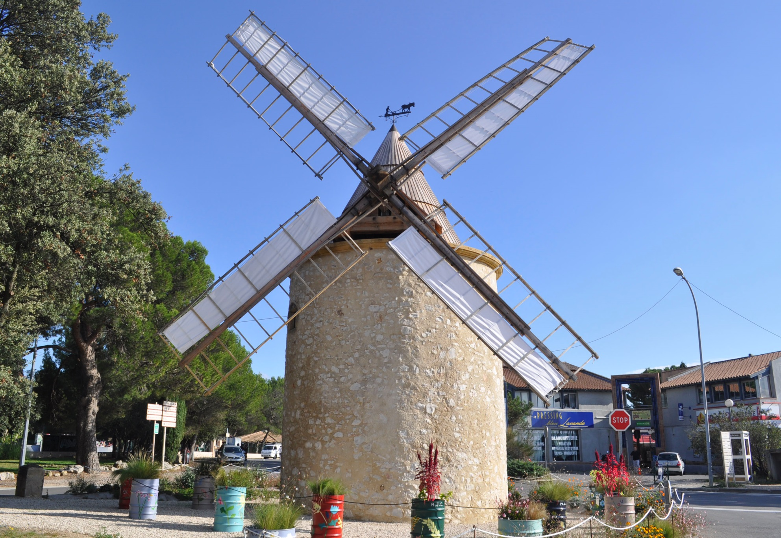
La Lambescaine 2018

Slide 2
Préparation du terrain

Slide 3
Samedi : Balisage

Slide 4
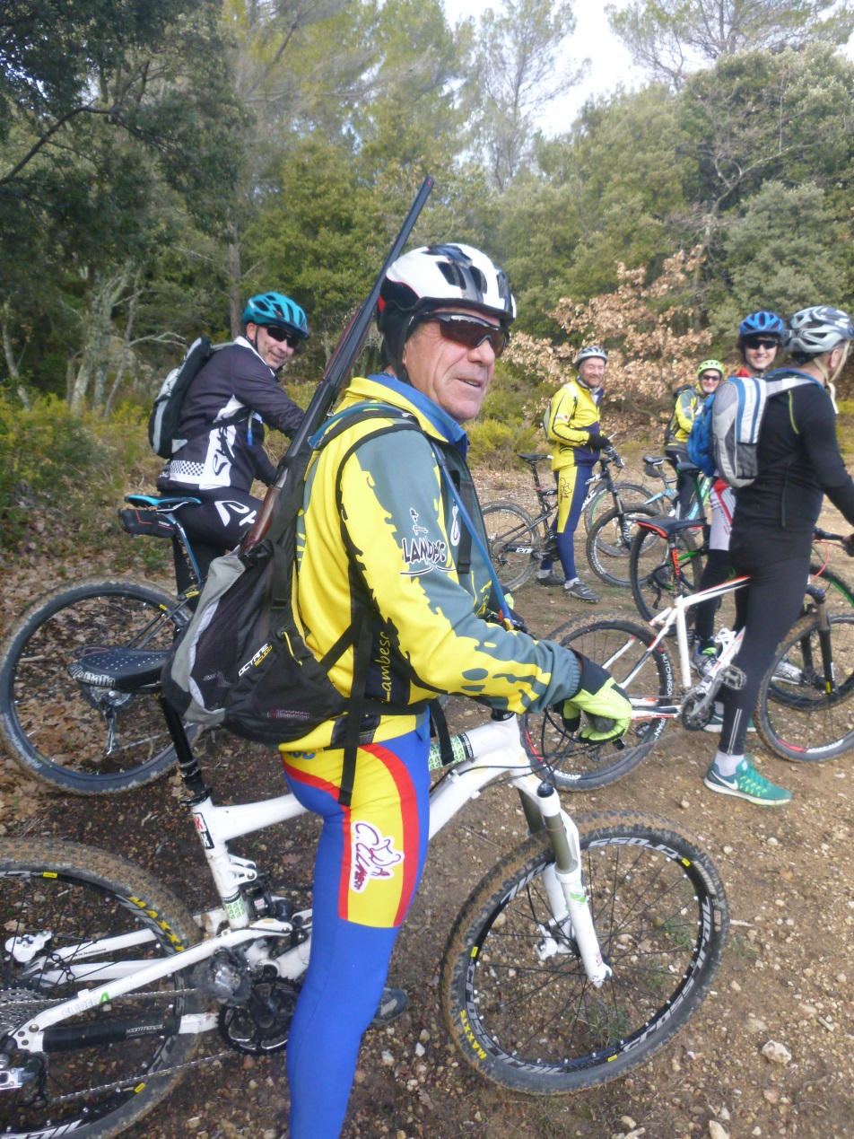
Samedi : Intendance

Slide 5
Vérification du balisage

Slide 6
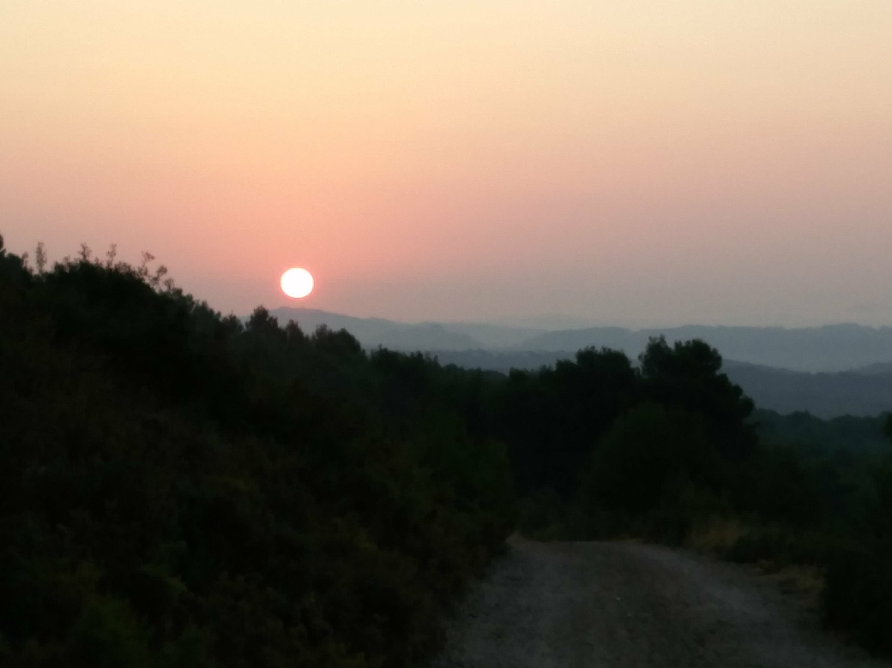
Dimanche -La Lambescaine 2018- Les faisans dorés ne sont pas encore levés mais les papys du CCL sont déjà au boulot

Slide 7
7h45-Le jour se lève

Slide 8
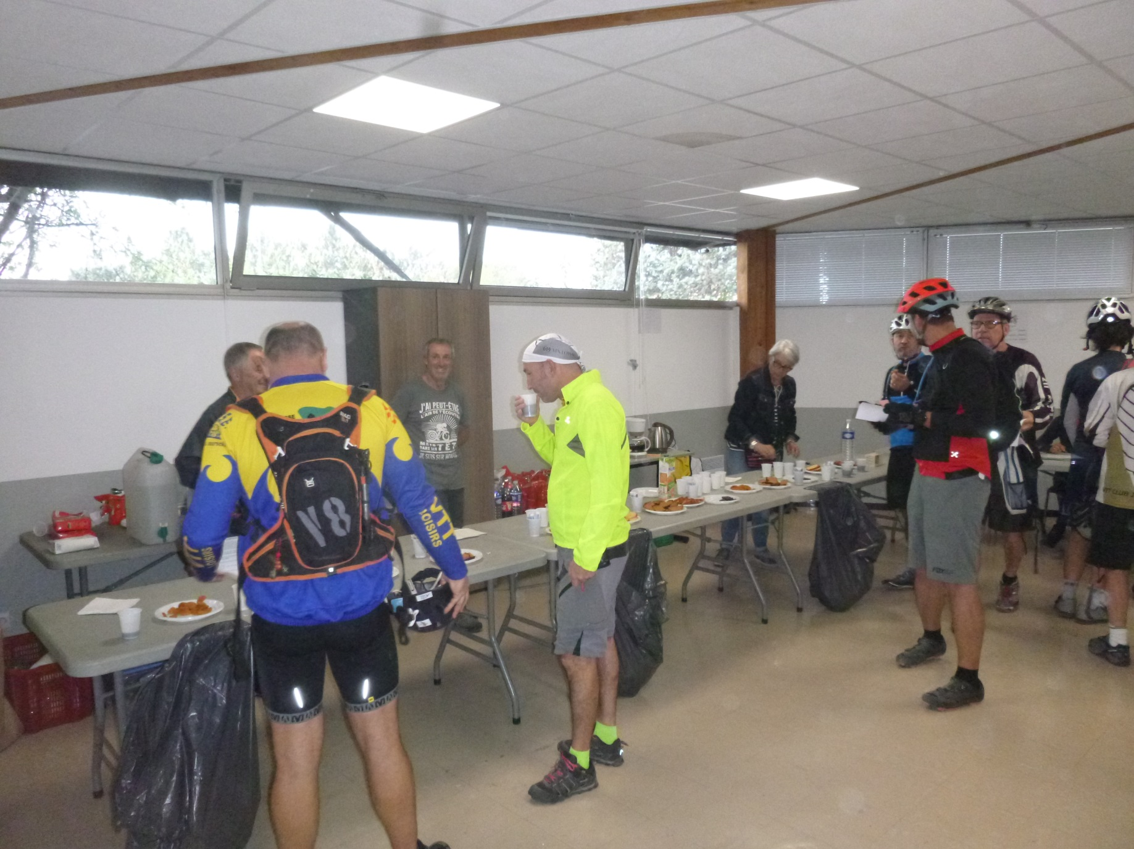
Le café est prêt

Slide 9
Les inscriptions sont en place

Slide 10
Les parcours sont affichés-la sécurité en place

Slide 11
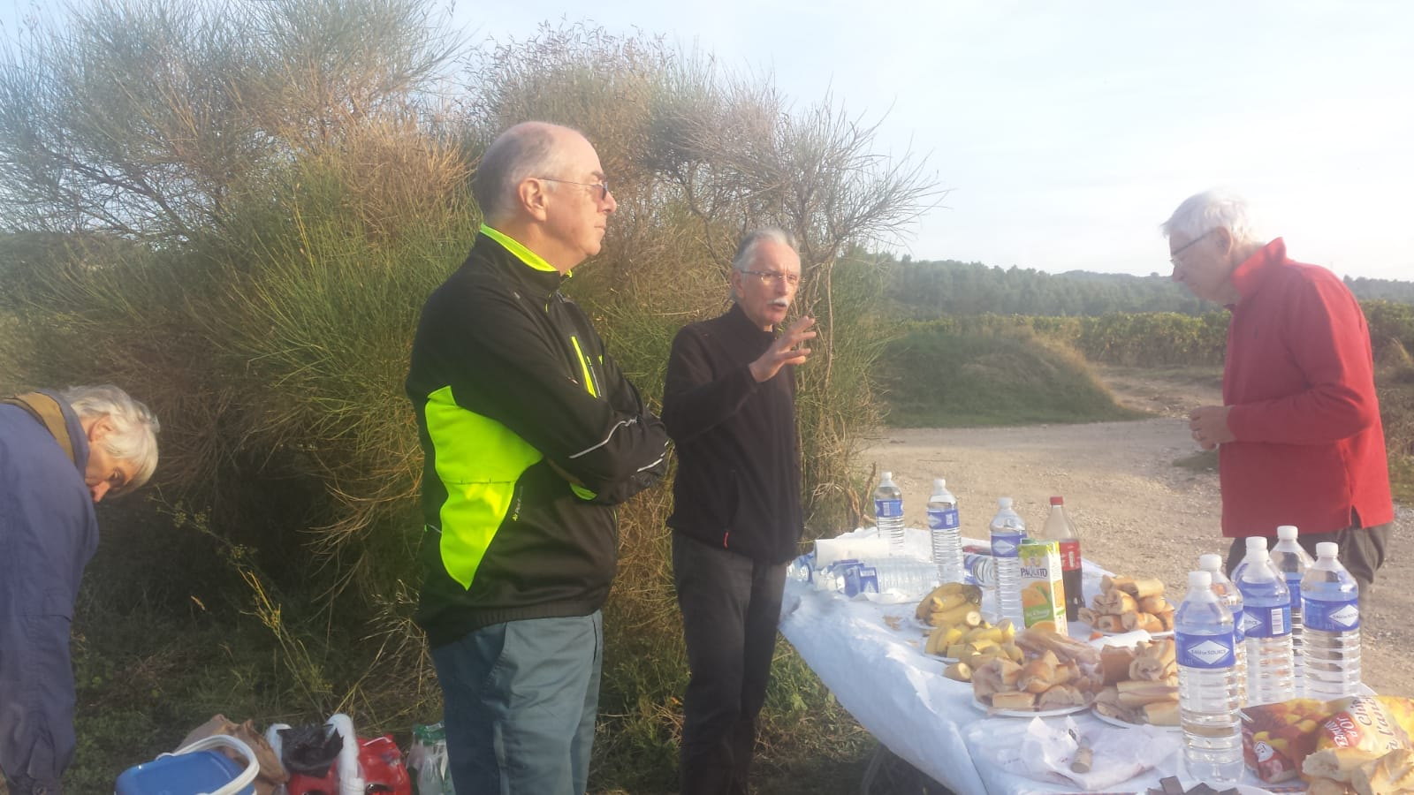
Les ravitos sont installés

Slide 12
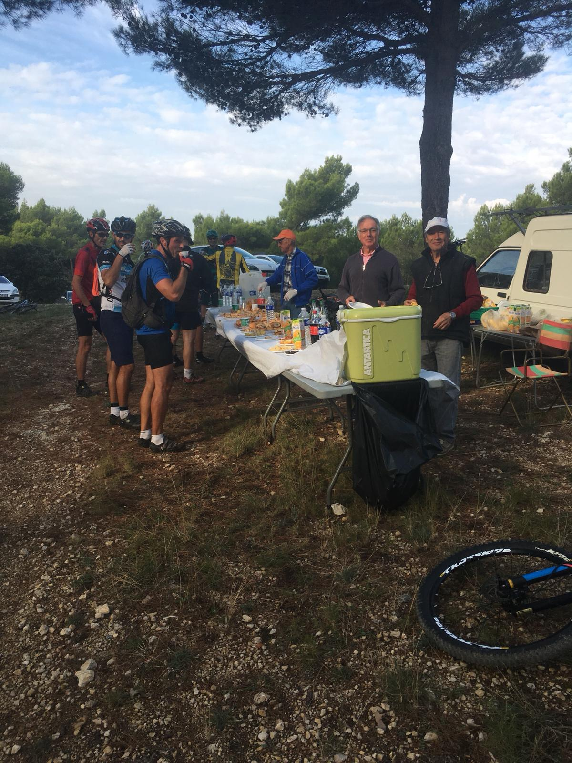
Les ravitos sont installés

Slide 13
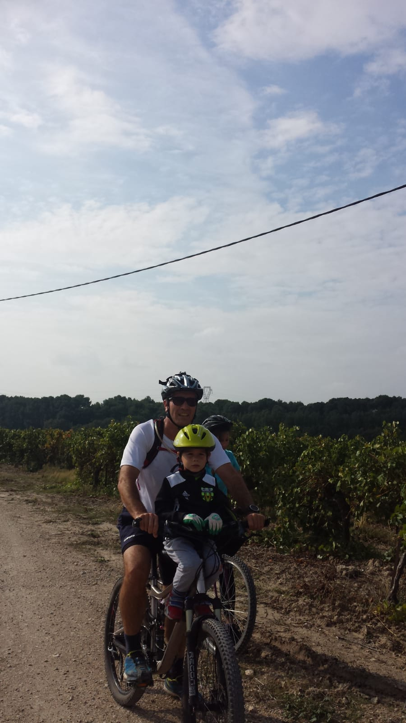
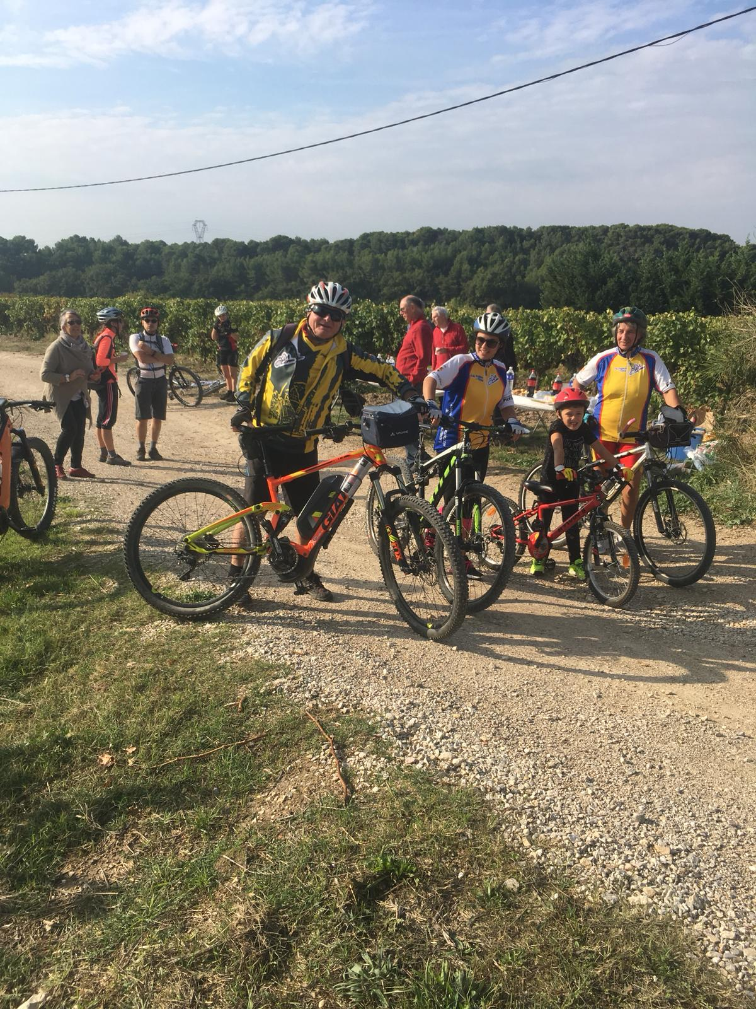
Des participants nombreux

Slide 14
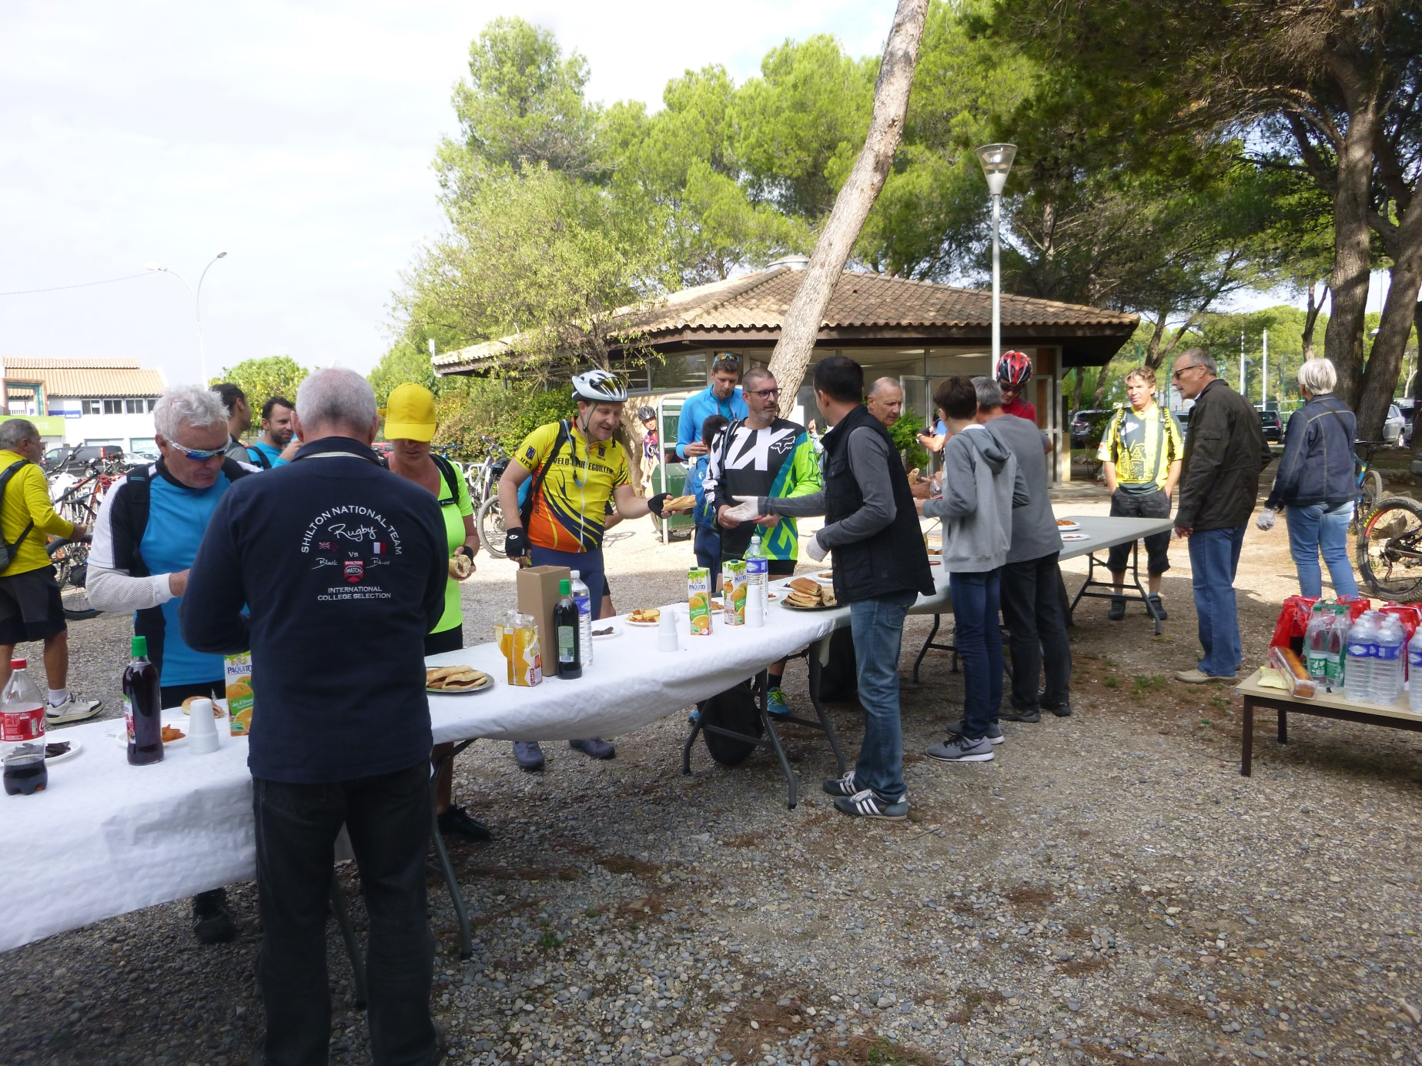
Un peu de réconfort

Slide 15
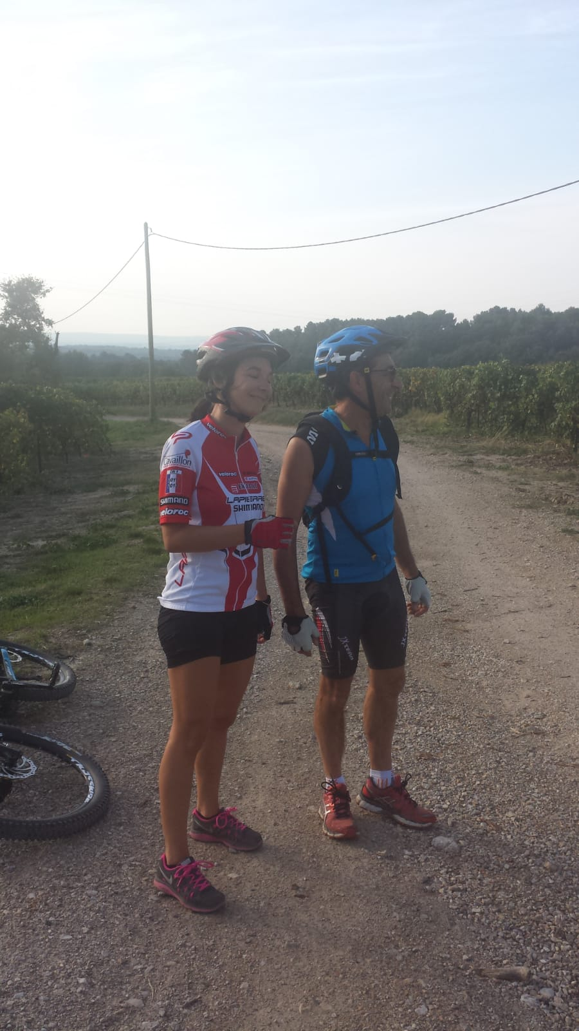

Slide 17
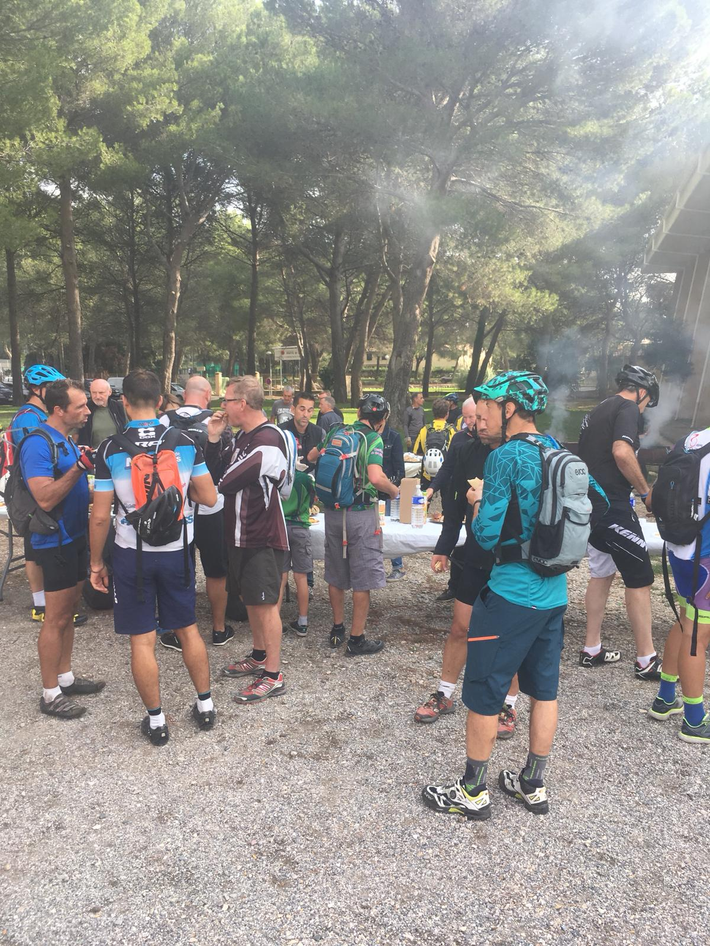
L’arrivée

Slide 18
Les grillades des chefs-Antoine-Pascal

Slide 19
La remise des Prix

Slide 20
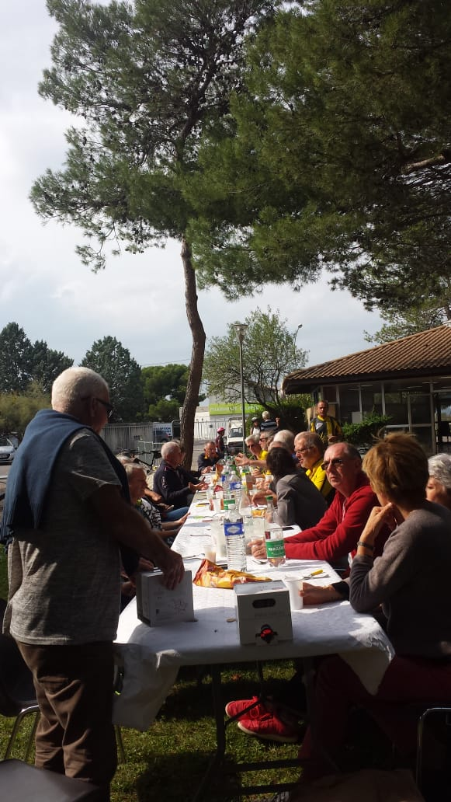
Et une fin dans la joie et la bonne humeur

Slide 21
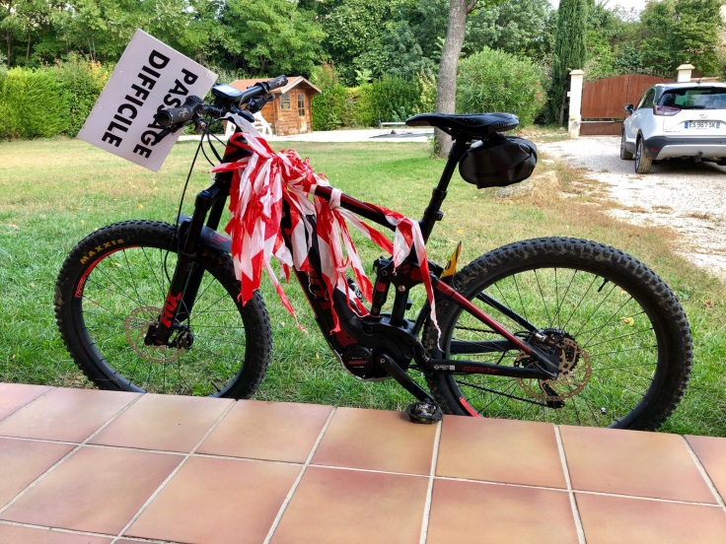
Le plus dur : le débalisage

Slide 22
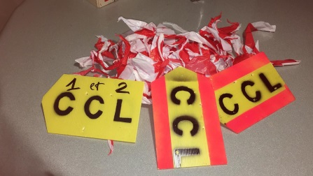
La Lambescaine 2018-16ème édition
Un gros travail d’organisation
Une bonne participation des adhérents
Un travail d’équipe : tracés, balisage, ravitaillements, inscriptions, sécurité, publicité accueil, guidage, vérification
Une aide de la Mairie, du Conseil Départemental,du Crédit Agricole
302participants très heureux de leur journée
Et Pour le CCL une grosse satisfaction morale mais aussi financière

